Slide 1
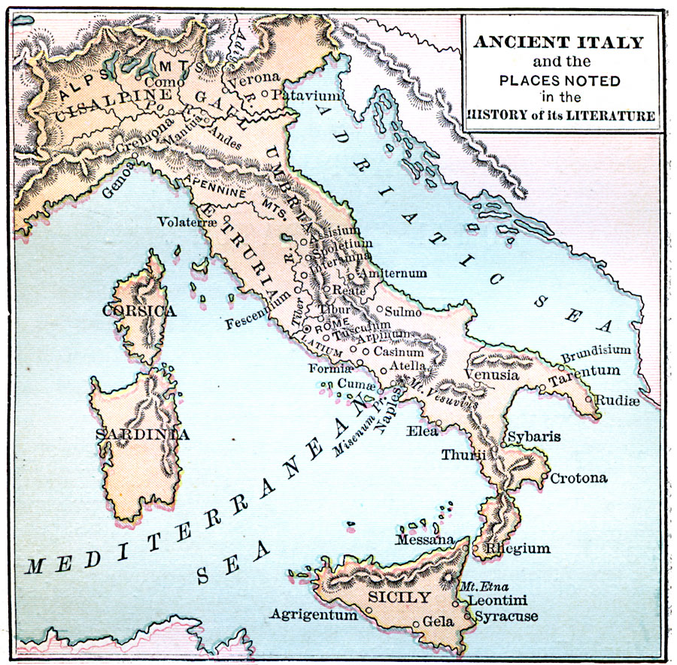
Topografie starověké Itálie
1. Úvod, prírodné podmienky, regióny, typy muriva, rímske mesto

Slide 2
Podmienky ukončenia
Aktívna účasť (docházka nutná!!)
Záverečný test – splnenie: 70 %
V priebehu semestra-5x testy počas semestra (slepá mapa, lokality, obrázky)

Slide 3
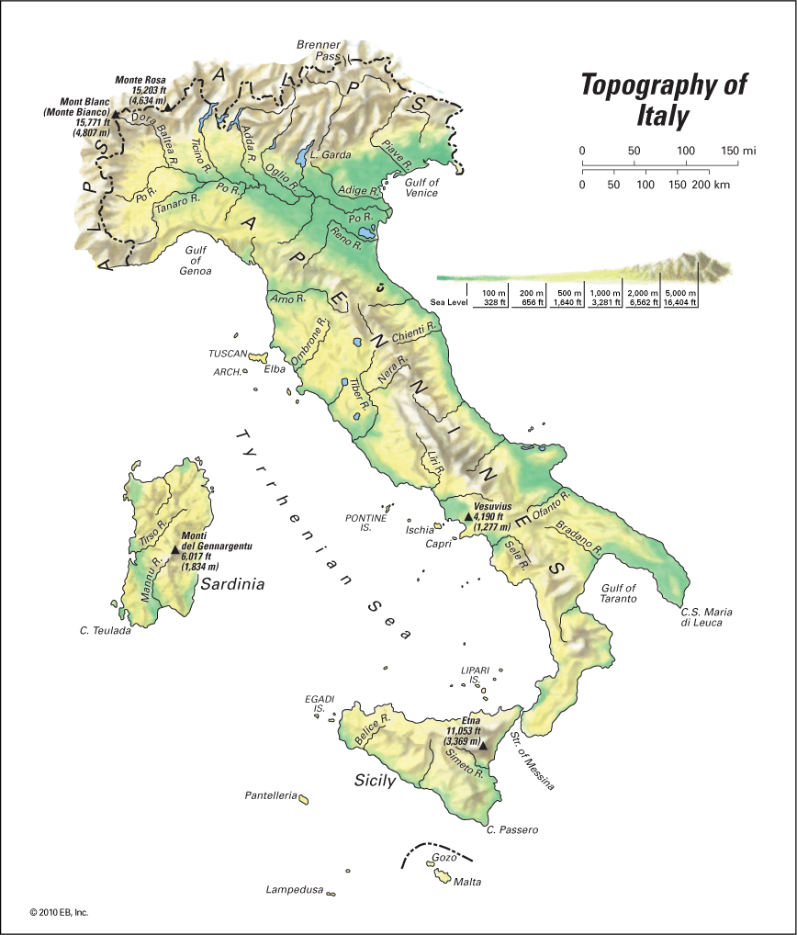
Prírodné podmienky
A moria: Tyrhénske more (Tuscum mare – Etruské more), Jadranské more (Adriaticum mare)
B pohoria: Alpy (4807 m.n.m.) – kryštalické, vápencové a flyšové pásy, Apeniny (2914 m.n.m.) – vápence a pieskovce, Vezuv (1186 m.n.m.) – sopečné pohorie
alpské priesmyky - obchodné cesty do Galie, Germánie a Illýrie
C pobrežie: nie je príliš členité
Málo prístavov: Neapolis, Puteolo (Pozzuoli), Ostia, na východnom pobreží Brundisium (Brindisi), Tarentum, Ravenna (severné pobrežie – vojnový prístav)
Rieky: Pád (Padus) a Tiber (Tiberis)
D podnebie: stredomorský ráz, severné oblasti - chladnejšie, južná časť polostrova -subtropické pásmo

Slide 4
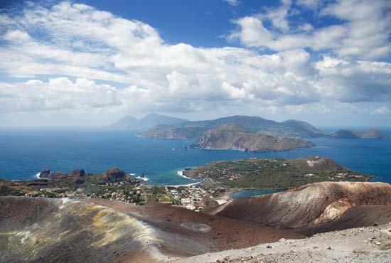
Moria
- dlhá pobrežná čiara s menším počtom zátok ako v Grécku
- rieky – krátke a plytké, nie veľmi vhodné pre cestovanie a transport
Efekt: Ľudia sa sústredili hlavne do vnútrozemia a tam obchodovali v porovnaní s Grékmi, ktorí preferovali more. Dlhá pobrežná čiara umožňovala jednoduchší prístup nepriateľov po mori, jednoduchšie invázie

Slide 5
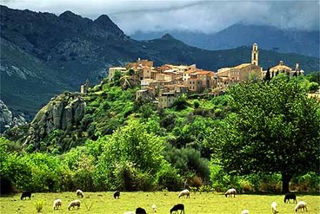
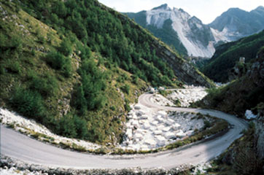
B. Hory
- Alpy oddeľujú Taliansko od zvyšku Európy – ochrana (avšak nie úplná) pred inváziou – množstvo priesmykov
- Apeniny prechádzajú celým polostrovom – ale nebránili obchodu
- zdroj surovín
Efekt: Obchod a kontakt s ostatnými kultúrami, ale neprestajná hrozba invázie – vyvinutá silná armáda

Slide 6
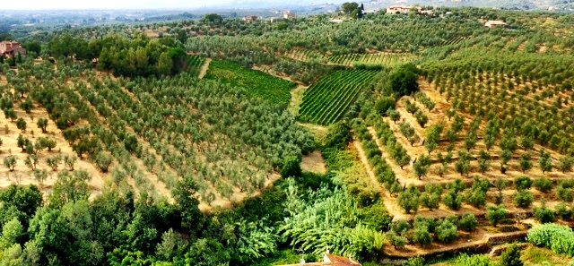
C) Krajina, pôda, vegetácia
väčšina krajiny sú pohoria alebo úpätia pohorí, okrem nížin v okolí riek
piesčitá pôda, ľahko eroduje
vhodné na pasenie
sever – dostatočne úrodný pre pestovanie obilia, ostatné: zelenina, hrozno, olivy, citrusové plody
Efekt: Rimania boli počas ranej histórie takmer sebestační, v období principátu rozvíjali obchod

Slide 7
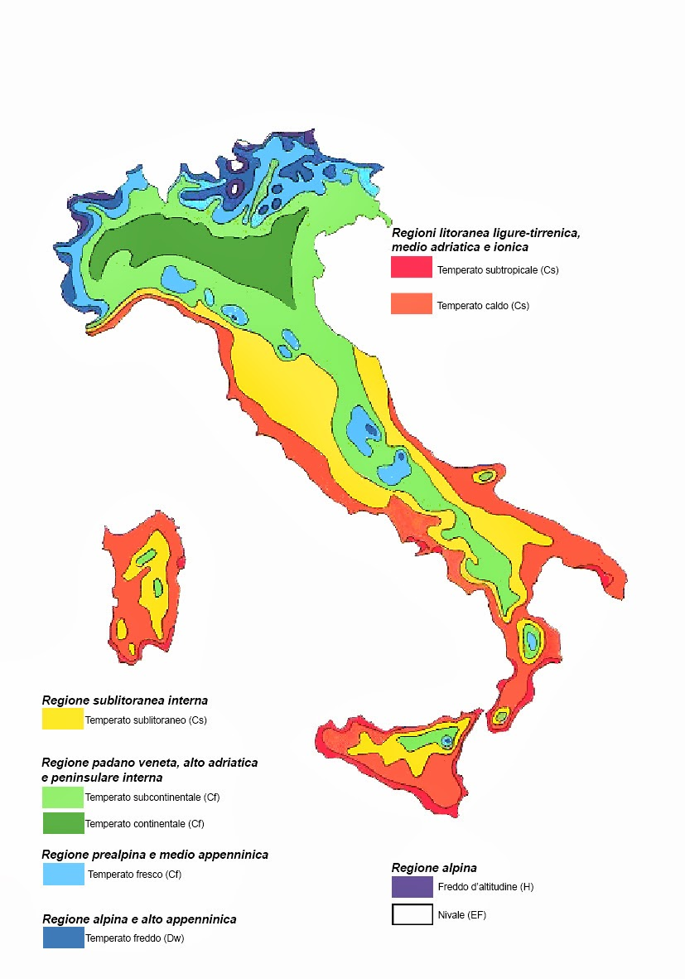
D) Klíma
stredomorská
mierne teploty a dostatok zrážok v zimnom období
citrusy, hrozno, olivy, zelenina
Efekt: podobne ako Gréci, aj Rimania trávili množstvo času vonku obrábaním pôdy a obchodom. Hlavný exportný artikel: citrusy, hrozno a olivy
- podnebiu prispôsobená aj architektúra

Slide 8
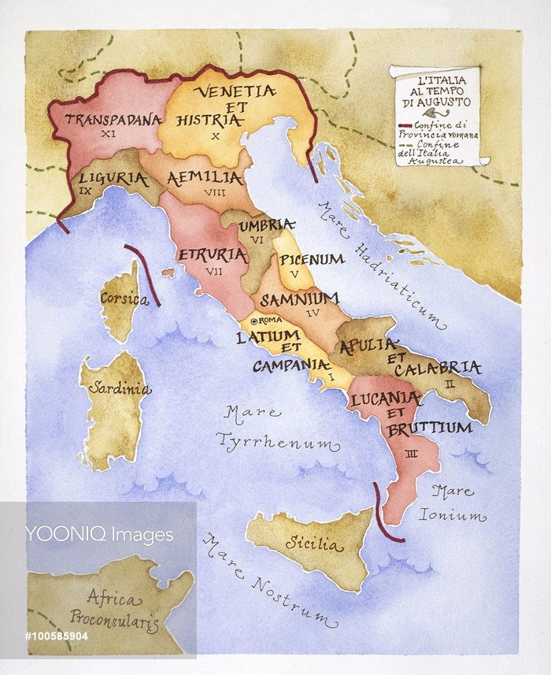
1. Campania a Latium
2. Apulia a Calabria
3. Lucania a Bruttii
4. Samnium
5. Picenum
6. Umbria
7. Etruria
8. Aemilia
9. Liguria
10. Venetia a Histria
11. Gallia Transpadana
Taliansko pôvodne – len časť na juhu v regióne Bruttium, dnešná Kalábria
- 5. stor. BC – meno prešlo na celú oblasť okolo Tarentského zálivu
- 4. stor. BC – celá južná časť Apeninského polostrova
- po zjednotení Talianska Rimanmi naberá meno „Itália (Taliansko)“ nielen geografický, ale aj politický význam – zjednotenie Talianska prebiehalo v niekoľkých krokoch – 133 BC pričlenená časť až po rieku Rubikon
- 1. stor. BC začlenená aj Pádska nížina (Gallia Cisalpina)- 2.triumvirát – 42 BC
- 41 BC – Augustus rozdelil celé územie siahajúce od Messinskej nížiny k Alpám na 11 krajov – na historicko-etnickom základe – meno podľa usadeného obyvateľstva

Slide 9
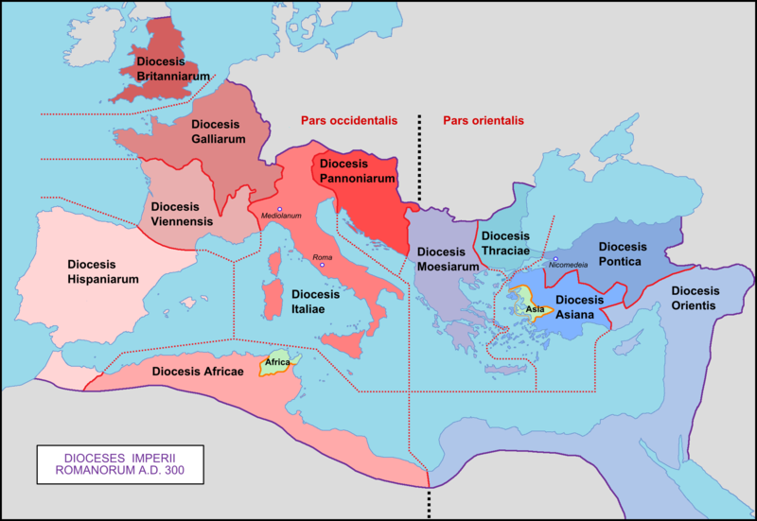
rozdelenie zostalo v platnosti po celú dobu principátu,
dominát - Dioklecián – nové rozdelenie
Taliansko – dva významy: a) celá talianska praefektúra
          b) vlastná diecéza „talianska“, ktorá zahrňovala Sicíliu, Sardíniu, Korziku a Raetiu
- Diocesis Italiae: rozdelená na dve časti – Italia annonaria (odvádzala dane – annona) cisárskemu dvoru v Mediolane, Italia urbicaria – odvádzala dane do Ríma

Slide 10
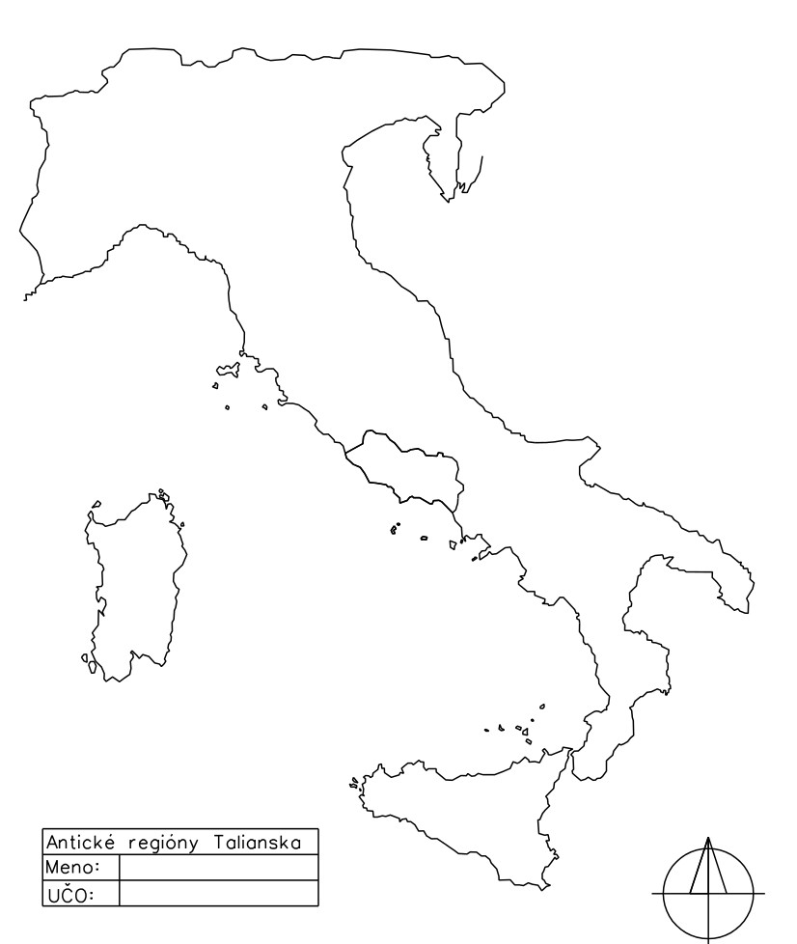
Regio I
Latium
pôvodne len oblasť na ľavom brehu rieky Tiber, - územie dnes známe nížina Campagna
tvorená pôsobením dvoch činiteľov: voda a sopečná činnosť
pobrežie - vlhké a močiarovité
rozsiahla melioračná činnosť obyvateľstva
osady zakladané na pahorkoch – napr. Rím
pahorky porastené listnatými stromami: brečtan, vavrín, myrta
na sever – pohorie Alba, západ – Apeniny
Apeniny – stavebný materiál – tuf, travertín, čadič
pôda úrodná – obilie, vínna réva
horské oblasti – pastierstvo
kmene: Latinovia, sabellské kmene – asi Sabinovia, v horách a JV Hernikovia, Aeuguovia, Volskovia
od 41 BC – Regio I spolu s Kampániou

Slide 11

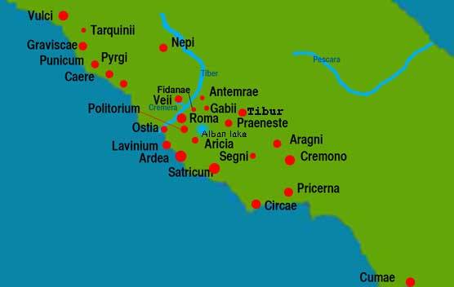
územie osídlenie najneskôr v 10. stor. BC – prevažujúci vplyv kultúry Villanova a Terramare
latinské kmene – rodová spoločnosť
opevnené sídliská – podľa tradície 30
na čele Alba Longa
Tullus Hostilius - pripojil Albu Longu k Rímu
etruská dynastia kráľov v Ríme – Rím vládol Latiu
republika – boje medzi Rímom a Latinskou ligou
porazenie Latinskej ligy – 340 – 338 BC
lokality: Aricia, Tusculum, Lanuvium, Lavinium, Cora, Tibur, Pomeria, Ardea, Praeneste, Segni
Rím

Slide 12
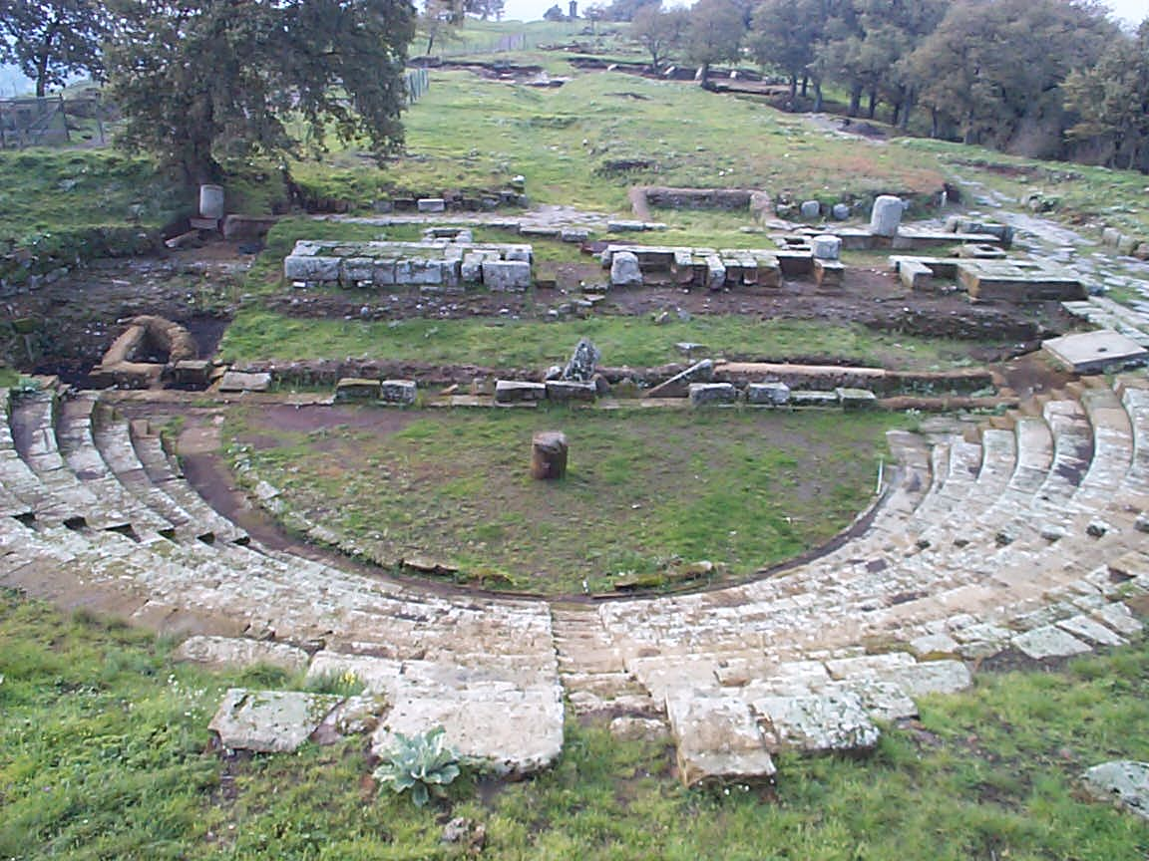
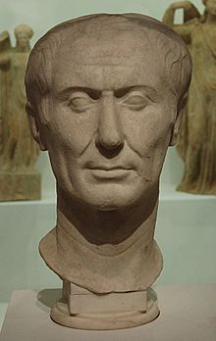
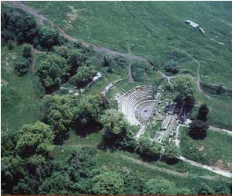
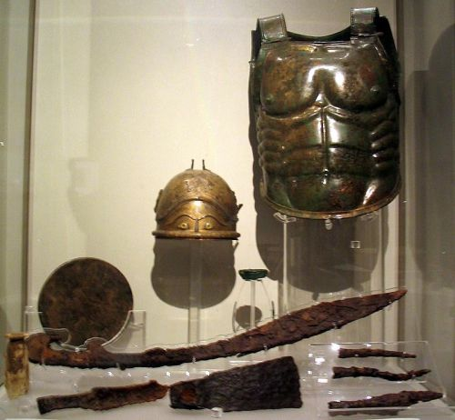
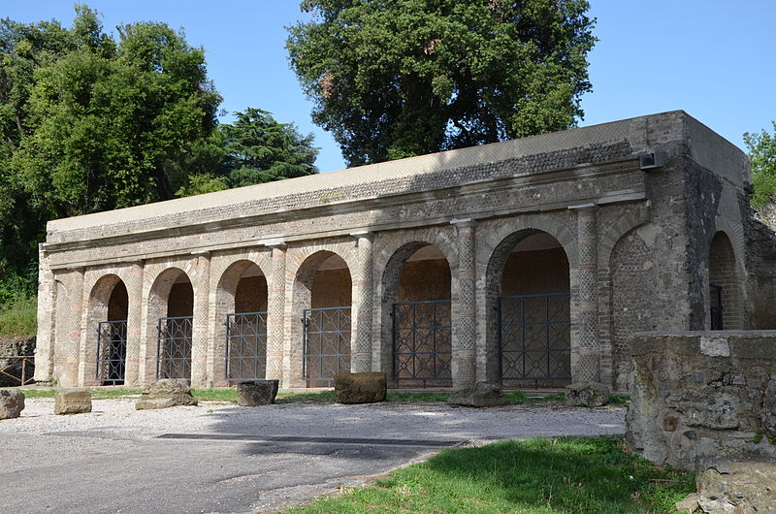

Slide 13
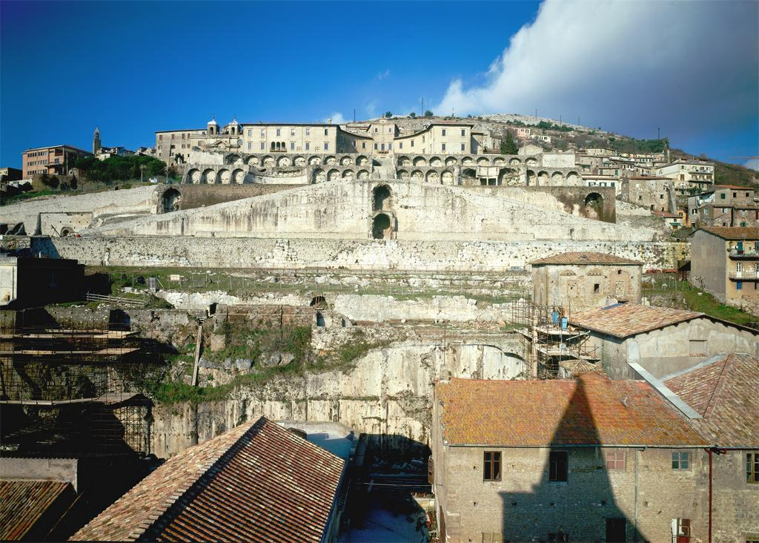
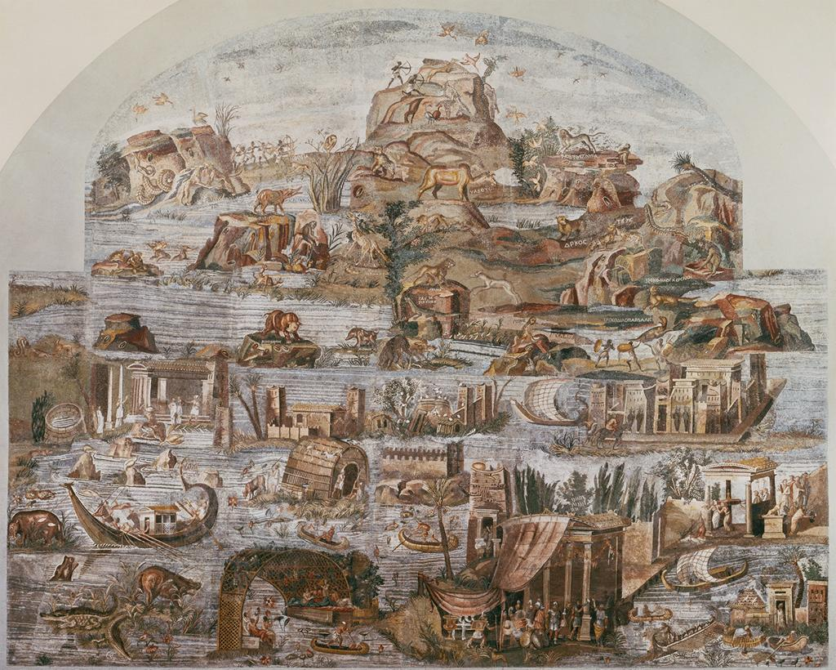
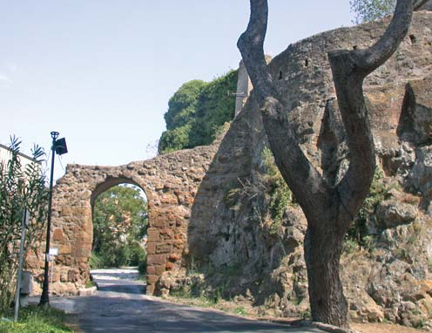
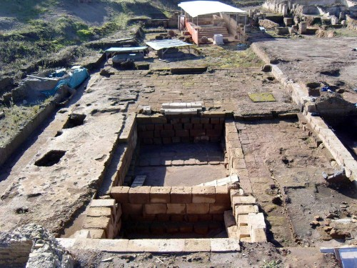

Slide 14
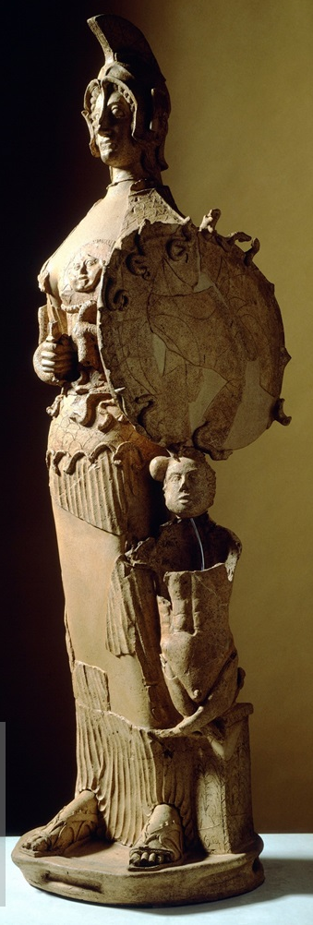
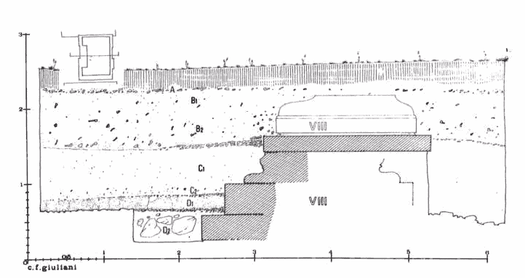

Slide 15
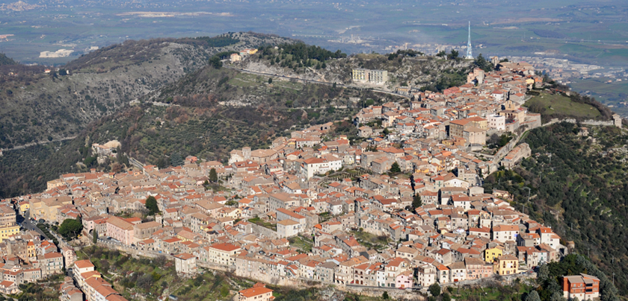
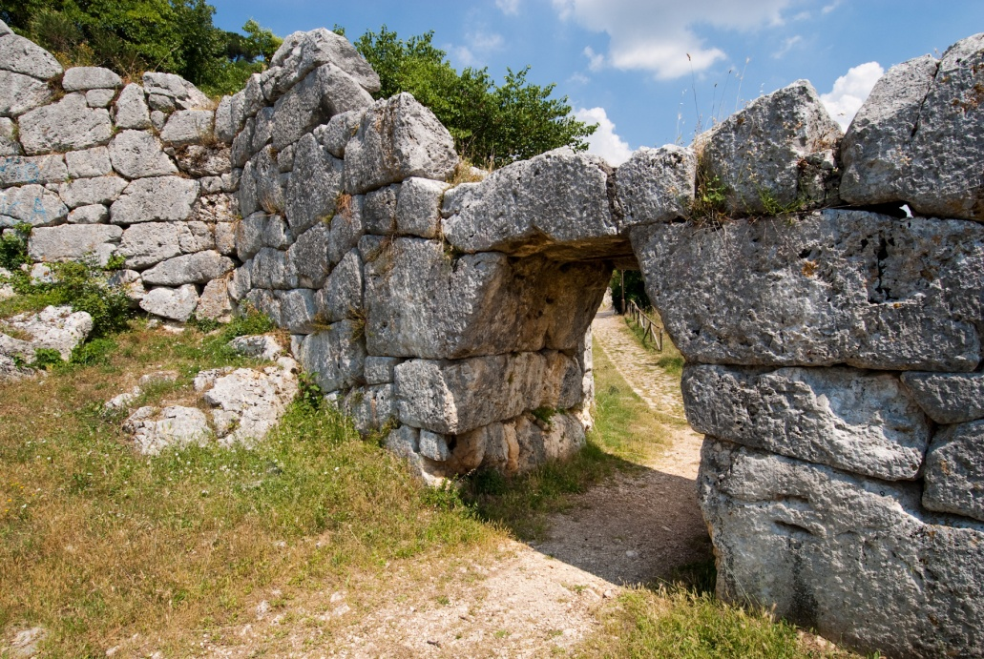
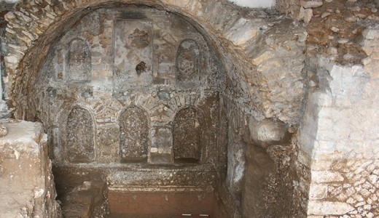

Slide 16
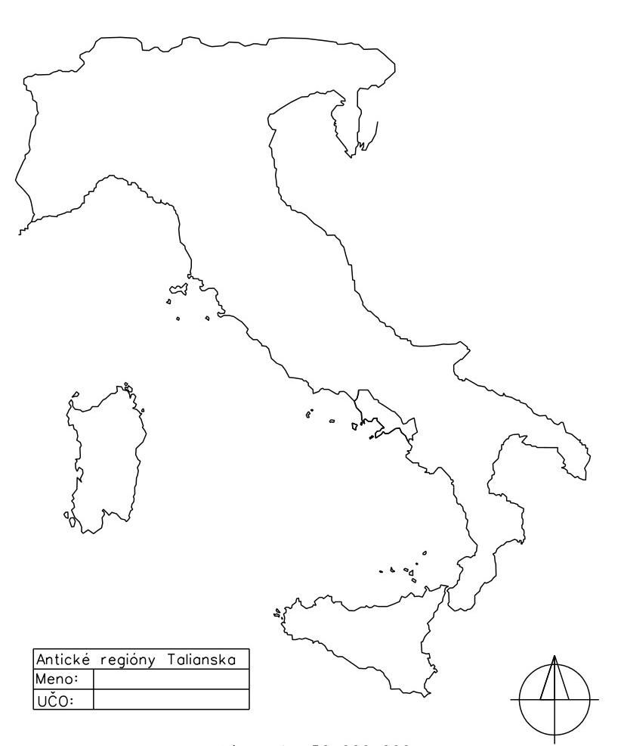
Regio I
Campania
južné Taliansko, južne od Látia, Samnum na východe a Tyrhénskym morom
vo vnútrozemí - vápencový masív Apenín,
na pobreží úrodná nížina
pohorie sopečného pôvodu (Vezuv)
poľnohospodárstvo: pestovanie obilia, ovocia a zeleniny (vínna réva, olivy, ruže)
remeselná výroba: poľnohospodárske náradie (vedrá, nádoby na olivový olej, medené nádoby, lisy), lampy, zrkadlá, kovové nádoby, sklenené predmety, reliéfna keramika, voňavky z ruží
prístavy: Puteoli, Neapolis, Misenum
kúpeľné mestá: Stabia, Baiae
ďalšie lokality: Nola, Herculaneum, Pompeje, Salerno, Oplontis
osídlenie: Oskovia, Gréci, Lukánci

Slide 17

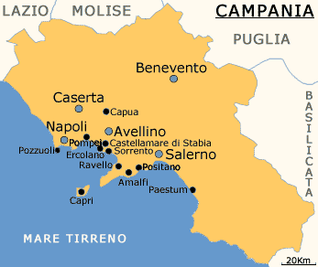
územie postupne osídlili Oskovia, Gréci, Lukánci, Etruskovia, Samniti
kultúra silne ovplyvnená gréckymi vplyvmi
od 8. stor. BC - Gréci zakladali kolónie (Pithekoussai, Cumae, Puteoli, Neapolis...). - 6. stor. BC pod vládou Etruskov
5. stor. BC pod vládou Samnitov
vzťah s Rímom sa začal rozvíjať od 2.pol. 4. stor. BC (312 BC vybudovaná Via Appia do Capuy)
po Púnskych vojnách – Kampánska nížina majetkom Ríma
Pompeje

Slide 18
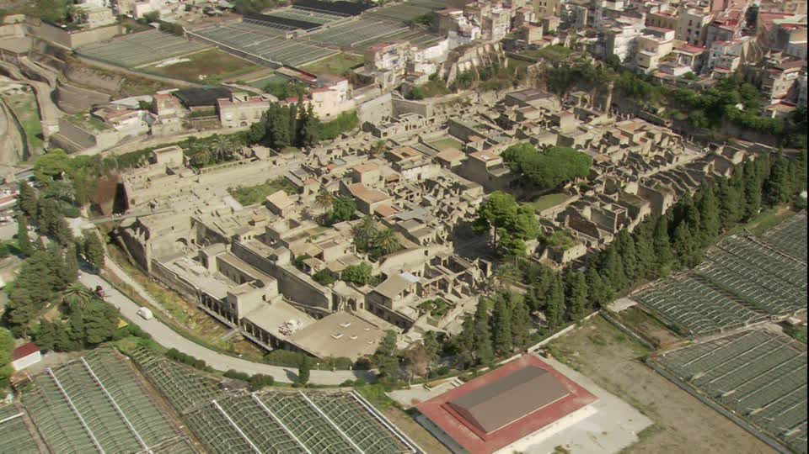
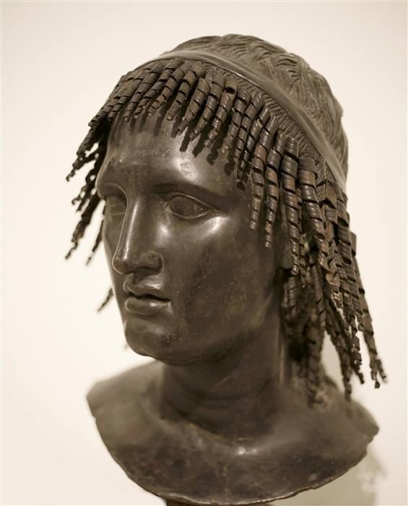
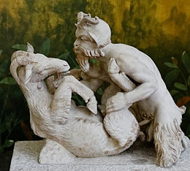

Slide 19
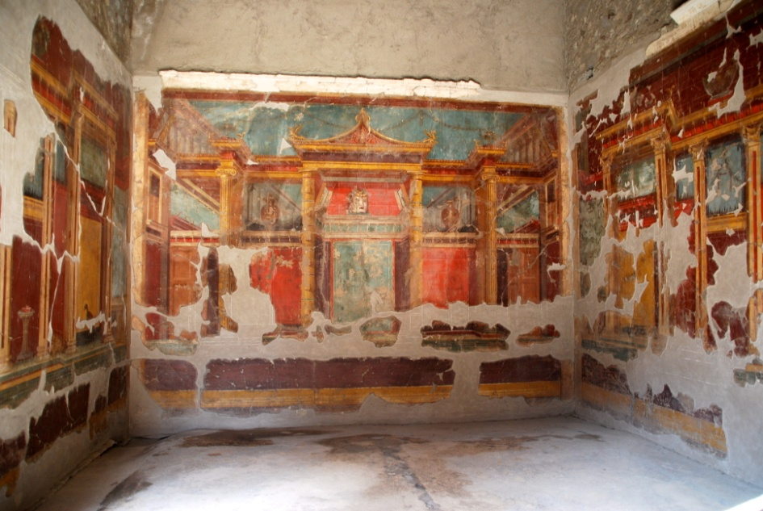
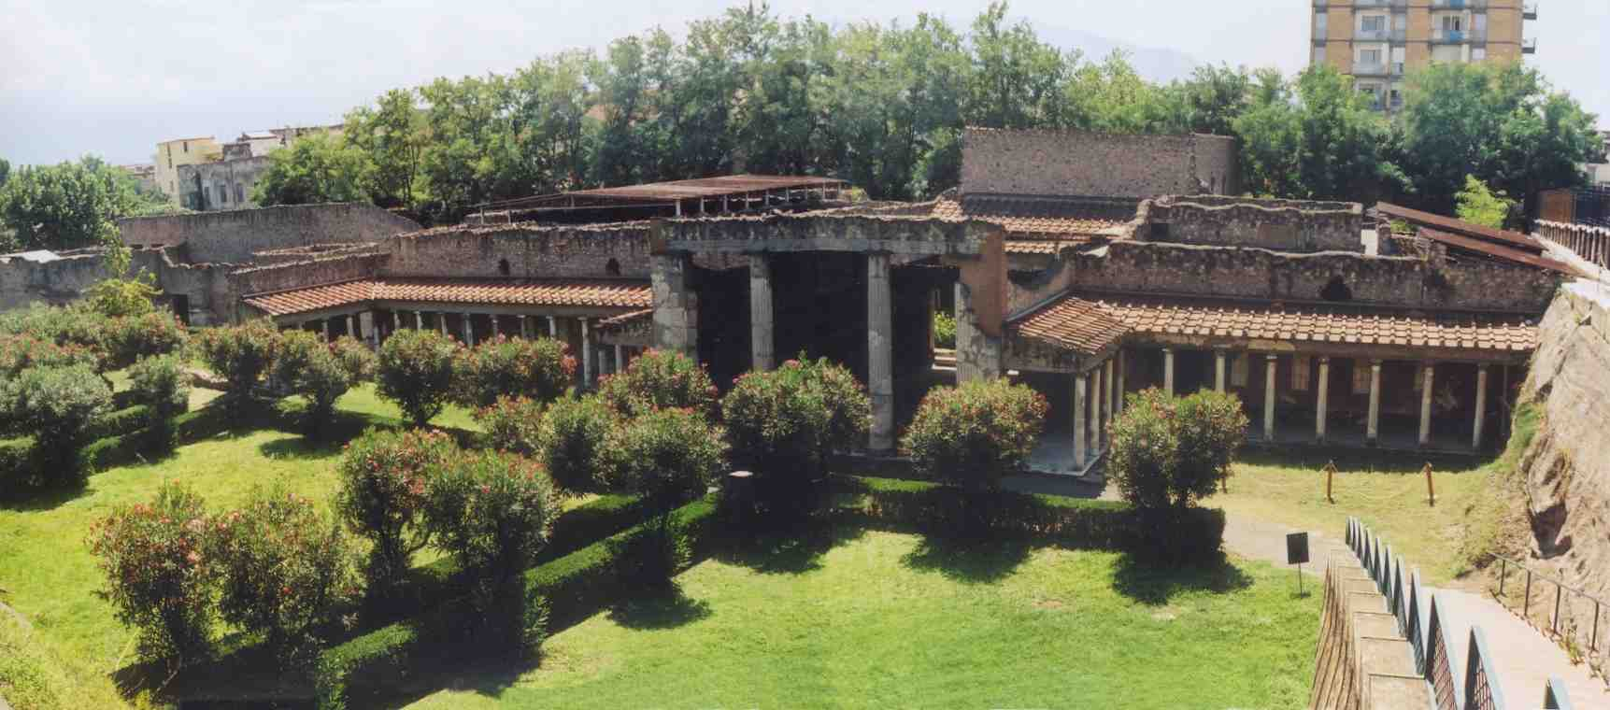
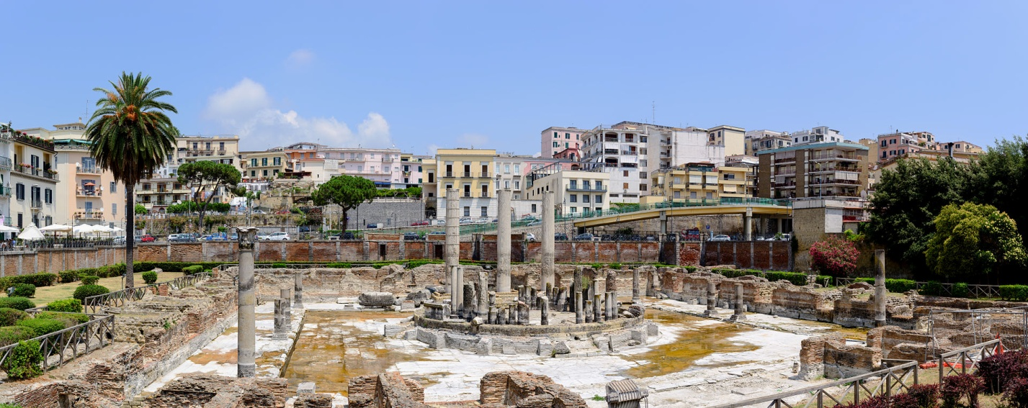
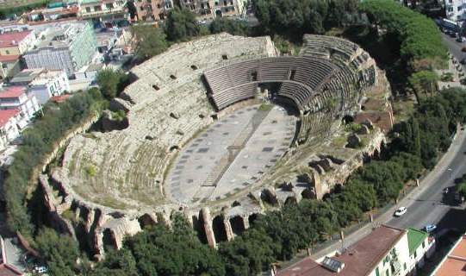

Slide 20
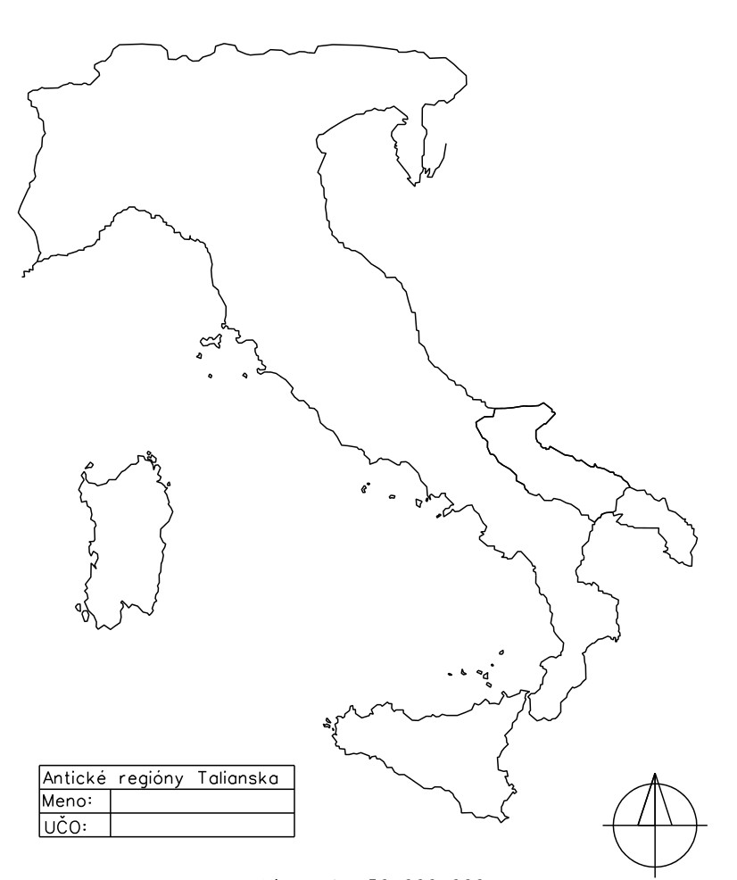
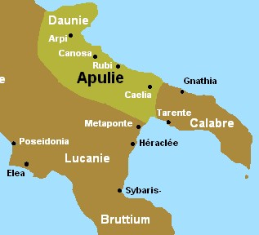
Regio II
Apulia
východné pobrežie južného Talianska
vnútrozemie hornaté: pastierstvo, chov koní a oviec
početné jazerá
pobrežie: úrodná nížina - rozsiahle sady
významné lokality: Venusia (Venosa), Lucera vojenská pevnosť, Canusium (Canosa) spracovávanie a vývoz vlny, Cannae
kmene: Oskovia, Ausonovia, Yapigovia (Dauniovia, Peucetiovia, Messapíni), Gréci

Slide 21
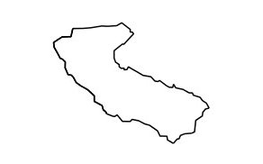
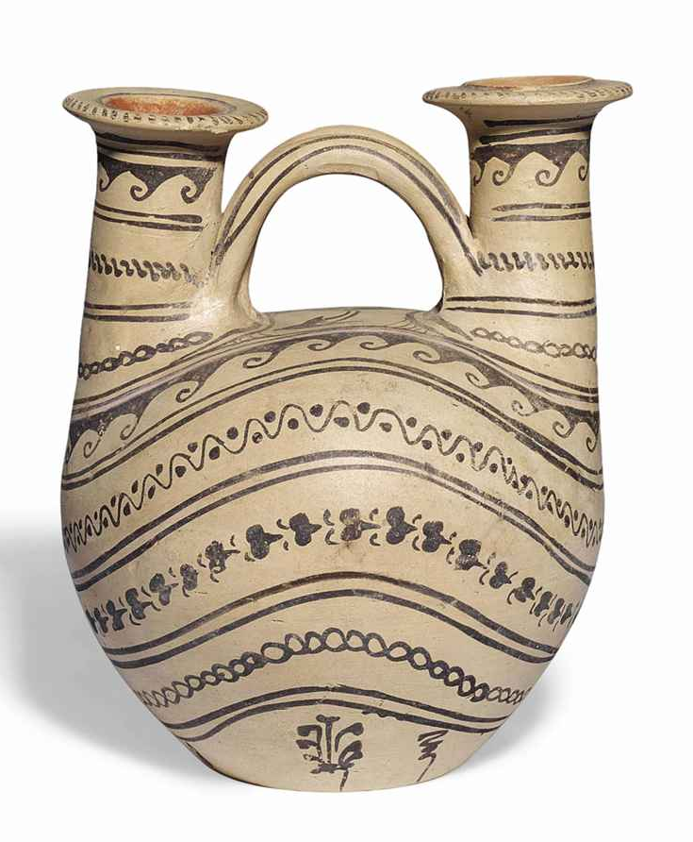
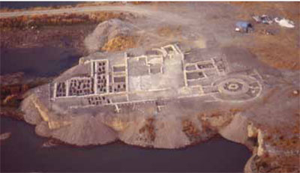
rôznorodá materiálna kultúra: daunijská keramika (neolitické vzory), apúlska maľovaná (grécke vzory), terakotové sošky s hellenistickými vzormi
prvé osídľovanie – Yapigovia okolo 1300 BC (predchádzali gréckej kolonizácii), možno spolu s nimi obyvatelia Mykén: organizované feudálne spoločenské zriadenie, opevnené mestá, urbanizmus
grécki usadlíci – zložité vzťahy s Yapigami (napr. 473 BC – Tarentum porazené Messapinmi a Peucetinmi)
aj napriek bojom – prenikanie gréckej kultúry od 5. stor. BC – budovanie keramických dielní po porážke Atén
prejavy gréckeho vplyvu – materiálna kultúra, umenie (nie architektúra)
Bari

Slide 22
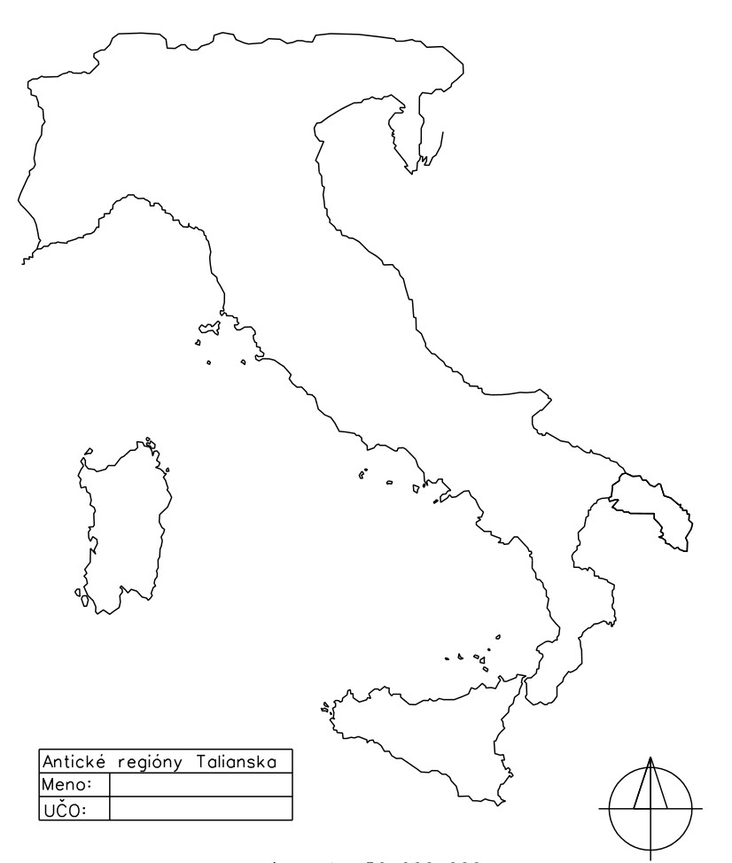
Regio II
Calabria
juhovýchodný výbežok južného Talianska
mierne zvlnená krajina (500 m)
pastviny (chov oviec, spracovanie vlny)
ovocné sady a olivové háje
včelárstvo
lokality: Tarentum, Brundisium, Gnathia

Slide 23
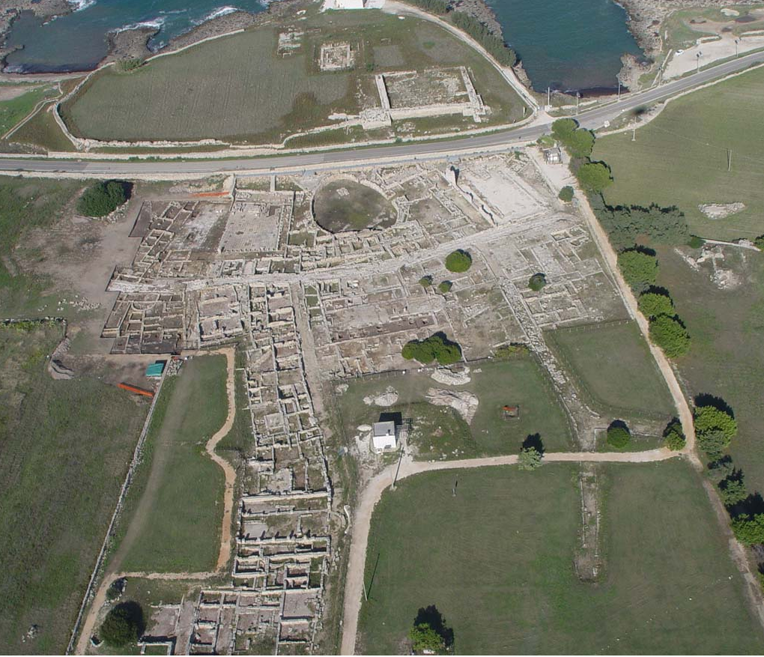
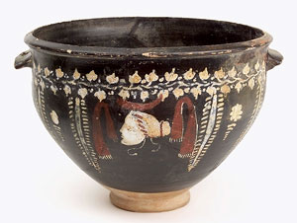
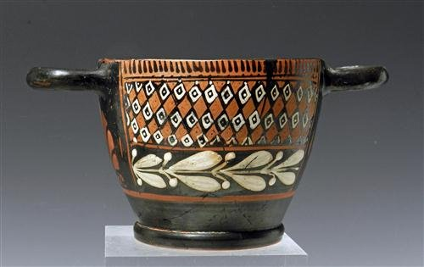

Slide 24
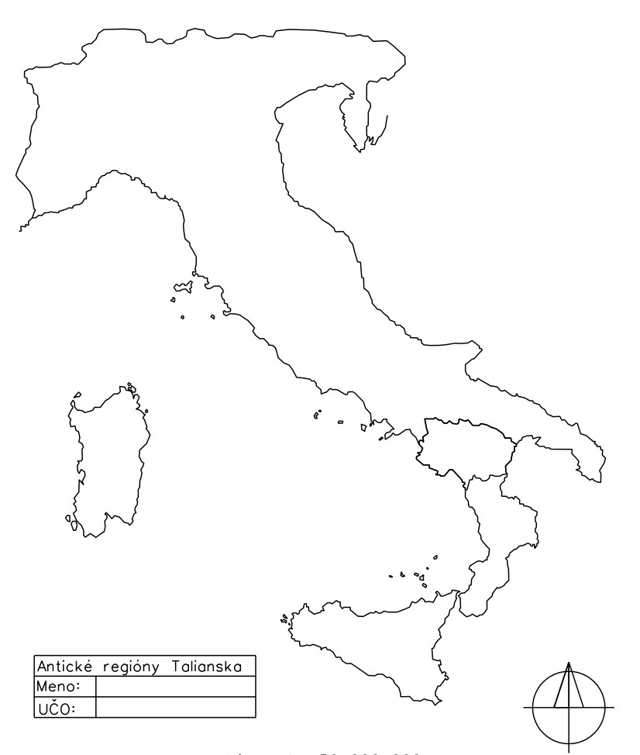
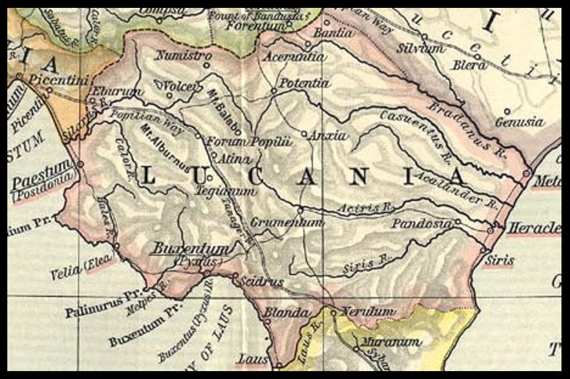
Regio III
Lukánia a Bruttium
Lucania
- dn. Basilicata
- juhozápadné Taliansko
- hornaté vnútrozemie (chov dobytka)
- nížina na pobreží – ovocie, obilie, vínna réva
- lokality: Metapontion (grécka kolónia), Herakleia, Paestum, Velia, Potentia (obchodné stredisko, cestný uzol)
- počas cisárskeho obdobia – celé územie v rukách veľkostatkárov, skoro vyľudnená

Slide 25
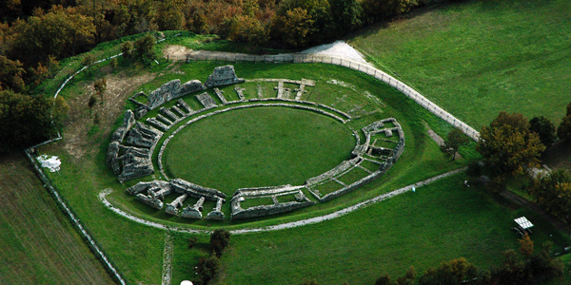
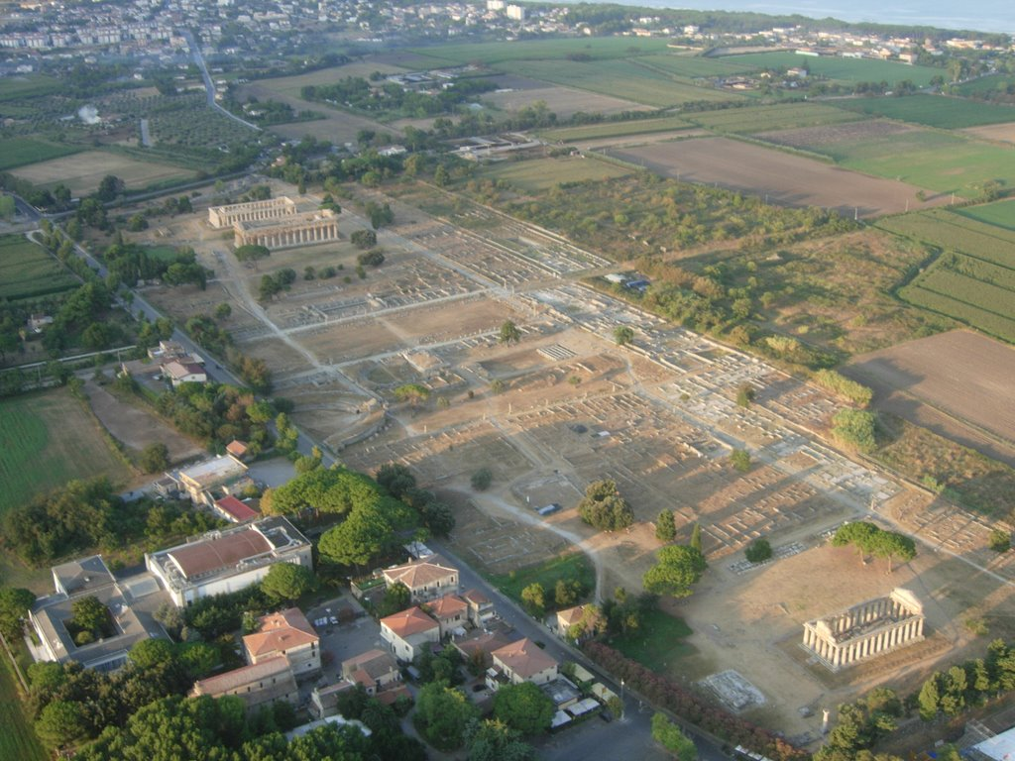
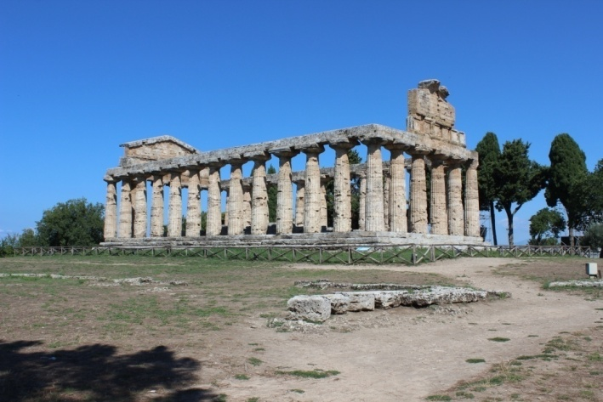
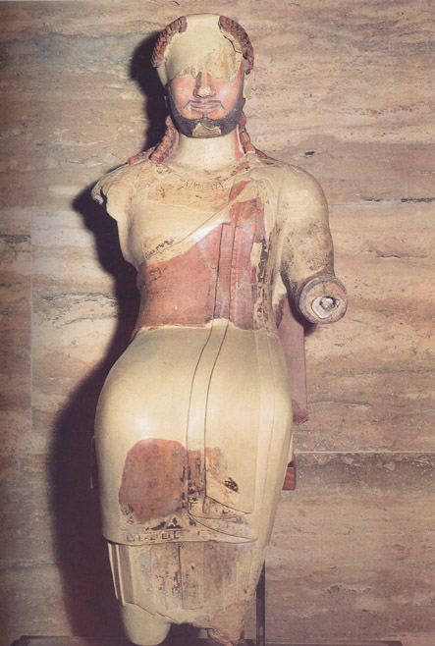

Slide 26
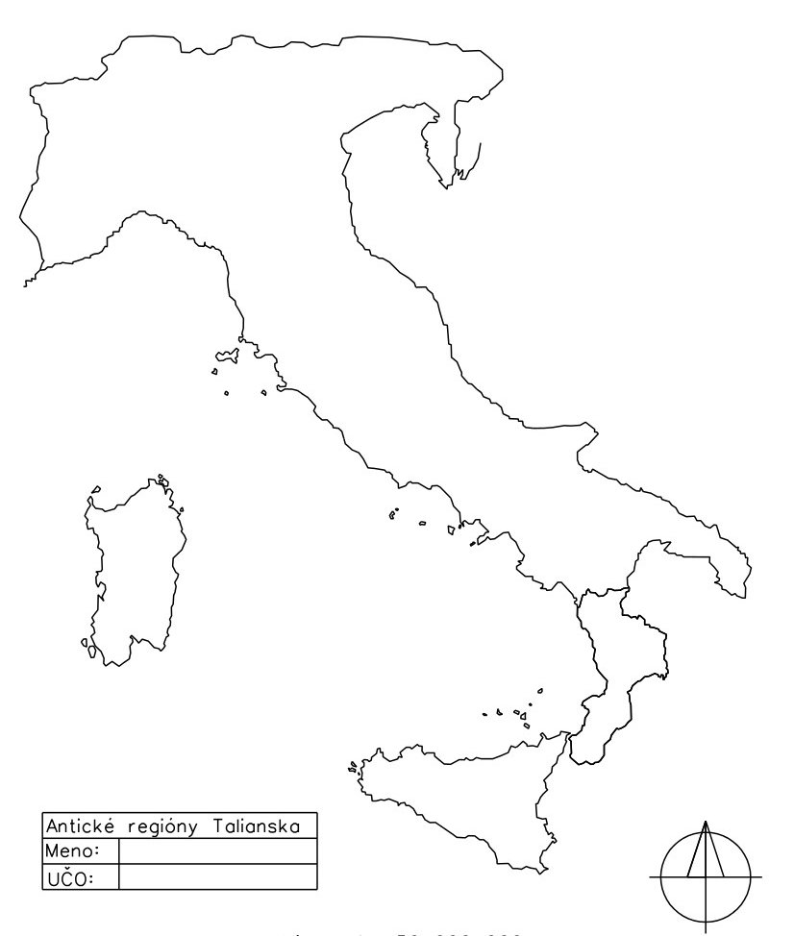
Bruttium
hornatá krajina v najjužnejšej časti Talianska
rozsiahle lesy (stavebné drevo)
názov podľa pôv. obyvateľov – Bruttiovia (príbuzní Lukáncom)
pôda málo úrodná
prevládal chov dobytka
pobrežie od 8. stor. BC kolonizované Grékmi
Gréci založili obchodné stanice: Sybaris, Thurioi, Krotón, Rhégion
272 BC ovládli krajinu Rimania, postavili cestu via Popilia – spojenie s Lukániou

Slide 27


Slide 28

Regio IV
Samnium
hornaté územie na východ od Latia,
sabellské kmene – najpočetnejší Samniti
pastierstvo a včelárstvo
kon. 5. stor. BC – Samniti dobyli Kampániu
pol. 4. stor. BC – združenie Samnitov s okolitými kmeňmi
centralizácii zabránilo silné rodové zriadenie
ohrozovali Latinskú ligu – dohoda
Samnitské vojny – 343 – 341 BC, 327 – 304 BC, 298 – 290 BC – porážka Samnitov
spojenie s Hannibalom
odpor zlomil Sulla – spustošil celé územie, nechal popraviť niekoľko tisíc Samnitov
lokality: Bovianum (Pietrabondante), Beneventum, Caudium

Slide 29


Slide 30

Regio V
Picenum
dn. Marche
stredná časť Talianska, na pobreží Jadranského mora
povrch - mierna pahorkatina
obyvateľstvo: Picenovia (Picentes – sabellské kmene)
pestovanie ovocia: hrušky, hrozno, olivy
vnútrozemie: chov hovädzieho dobytka a prasiat
v 268 BC bolo územie podrobené Rimanmi
lokality: Ancona, Potentia (Potenza) a Asculum (Ascoli).

Slide 31





Slide 32

Regio VI
Umbria
- východná časť stredného Talianska
- vnútrozemie hornaté - chov dobytka
- Pobrežie úrodné - pestovanie ovocia
- Via Flaminia – zásobovanie, presun vojsk
- kmeň: Umbrovia
- lokality: Ariminum (Rimini), Sentinum (La Cività u Sassoferrato), Iguvium (Gubio), Spoletium (Spoleto)

Slide 33





Slide 34

Regio VII
Etruria (Tuscana, dnešná Toscana, Toskánsko)
- hranice: východná a južná –Tiber, západná Tyrhénske more, severná Apeniny
- vnútrozemie hornaté, pokryté rozsiahlymi lesmi a pastvinami
- morské pobrežie a údolia riek - veľmi úrodné
- rozvinuté hospodárstvo
- poľnohospodárstvo: melioračné úpravy (močiarovité územie)
- remeselná výroba – vysoká úroveň (grécke vplyvy)
- metalurgia: domáce surovinové zdroje
meď: Populonia, Volater, Vetulonia a Rusel
cín a striebro: neďaleko Populonie
železná ruda: na ostvore Ilva (Elba) a v hornatom pásme medzi Populonií a Rusellami
alabaster: Volater
mramor: Luna
- obyvatelia: Etruskovia
- Obchodné kontakty: Grécko, Kartágo,
- export: meď, železo, umelecké predmety
- import: slonovina, vónne

Slide 35
Lokality: Caere, Volsínie, Vetulonia, Arretium, Perugia, Volterra, Orvieto, Luna, Veje, Pyrgi, Tarquinia, Banditaccia…

Slide 36






Slide 37





Slide 38




Slide 39

Regio VIII
Aemilia
- dn. Emilia-Romagna
- názov podľa Via Aemilia – spájala Rimini a Piacenza
- známa jako Gallia Cisalpina (ďalej delená na Gallia Cispadana a Gallia Transpadana)
- Rímania získali územie v 3. stor. BC, ale otázka severnej hranice nedoriešená – územie mnohých odpadlých kmeňov (Insburovia 197 BC, Bójovia)
- v roku 89 BC dostali občianstvo všetci spojenci
- Od 41 BC – názov Aemilia
- mestá: Patavium (Padova) – obchod s vlnenými látkami, Augusta Taurinorum (Turín), Mediolana (Ravenna), Bononia (Bologna), Parma, Mutina (Modena)
- rieky: Pád, Rubikon

Slide 40



Slide 41

Regio IX
Liguria
- severozápadná časť polostrova
- hornatá, nie príliš úrodná
- kmeň: Ligúrovia (neboli veľmi početní – hornatá oblasť)
- Počas 1. púnskej vojny sa väčšina pridala na stranu Kartága
- cesty uľahčili rozvoj územia: via Aurelia, Julia Augusta, Postumia a Aemilia Scauri
- mestá: Genua (Janov), Albenga, Luni

Slide 43

Regio X
Venetia et Histria
Venetia
- severovýchod Talianska
- obývaná Venétmi
- pestovanie: obilie, ovocie, figy
- chov: hovädzí dobytok
- hranice: na severe Alpy, na juhu Pád
- mestá: Patavium (Padova) – cestný uzol, Aquileaia – obchodný prístav (obchod s jantárom), Venetia (Benátky) – založené v roku 452 obyvateľmi z Aquileie a Patavie (mestá zniečené Attilom).

Slide 44
Histria
- názov dnešného Istrijského polostrova
- hornaté vnútrozemie – chov ovcí
- na pobreží pestovali hlavne olivy a vínna réva
- 178/177 BC podrobená Rimanmi
- silná romanizácia v 41 BC - pripojená k Taliansku ako Regio X po Augustovej reorganizácii
- mestá – Tergeste (Terst) – prístav, Pola (Pula) – prístav
- 78/79 AD - z Poly do Tergeste vybudovaná via Flavia
- po páde rímskej ríše padla pod moc Gótov, potom Byzantíncov a nakoniec Frankov.

Slide 45

Regio XI
Gallia Transpadana
- pádska nížina
- patrila k najúrodnejším krajom
- pestovanie: obilie, víno, ovocie
- chov: dobytok
- historicky sa rozdeľuje na Gallia Transpadana, Gallia Cispadana, Gallia Cisalpina
- Gallia Cisalpina – alebo togata (po získaní rímskeho občianstva nosili tógu)
- prvé keltské kmene tam začali prenikať okolo 400 BC
- roku 390 alebo 387/86 BC porazili Rimanov pri rieke Allia, ktorí sa im postavili na odpor proti ďalšiemu rozširovaniu územia, od tej doby Rimania stále ohrozovaní zo severu
- po víťazstve Rimanov nad Galmi a Samnitmi pri Sentine v Umbrii (285 BC) a potom Senonov pri Ariminiu (Rimini – 268 BC) – stabilizácia pomerov

Slide 46
- ďalšie hrozby – keltské kmene zo severu
- úspešná expanzia Ríma proti Keltom v sev. Taliansku 225 – 222 BC skončila dobytím Milána (Mediolanum) – Gallia Cisalpina pacifikovaná
- Hannibalove výboje – ďalšie problémy
- Rimania na zaistenie svojho územia - kolónie a cesty (Via Flamminia – počas svojej cenzúry nechal vybudovať Flaminius)
Gallia Transpadana – Regio XI
Gallia Cispadana – získali v 3.stor. BC pod svoju moc
- týmito úspechmi však neboli problémy so severnou hranicou vyriešené – po 2. púnskej vojne (218-207 BC) museli opäť bojovať s odpadlými kmeňmi Gallie Cisalpina – Bójovia, Insburovia

Slide 47



Slide 48


